Slide 1
期中評量優良表現頒獎

Slide 2
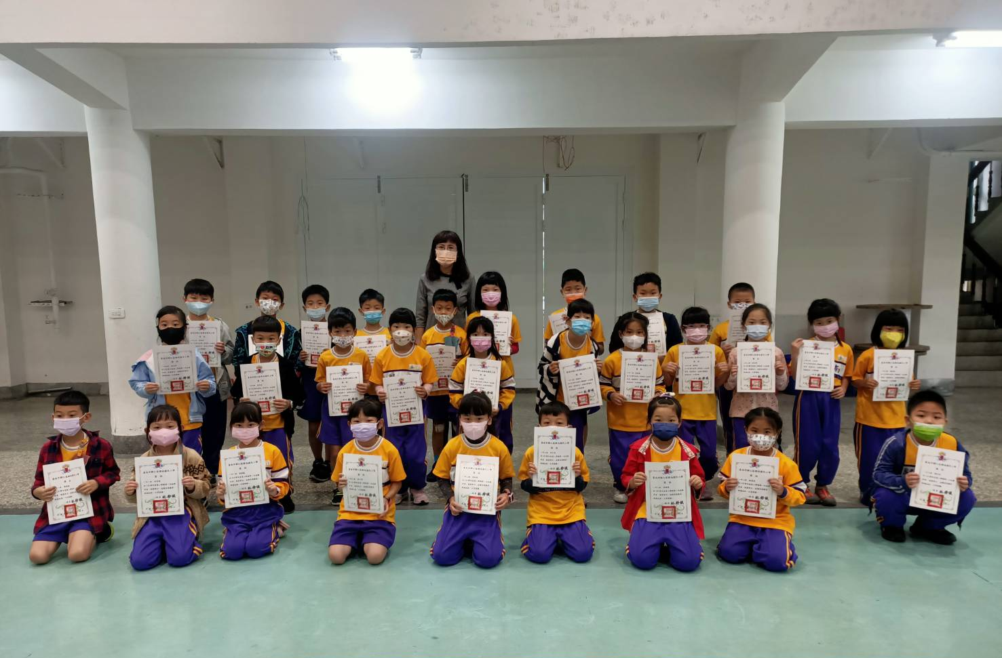
101 張甫遠 許芃菻 黃琪甄
102 林千妤 邱子恩 李姸蓓
郭佩蓉 林莛茲
103 謝宇恩 簡涔妃 王鈺雰
104 鄭奕佑 蘇宥任 林采姸
105 李竑佾 田懿禎 余侑芸

Slide 3
201 翁瑞姸 呂羿頡 趙翔騰
陳紫蘋
202 張宥晴 楊茆承泓
林苙縈
203 張斈煾 黃楷翌 蔡禹喆
204 呂紘瑞 張凱森 陳新維
彭資安

Slide 4
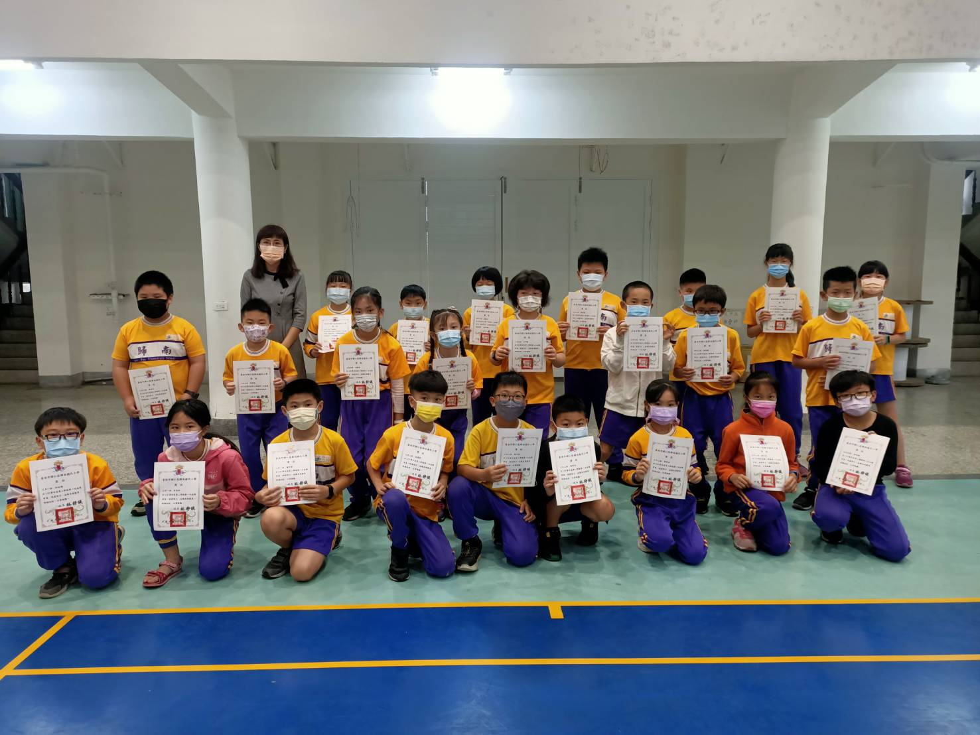
301 林祐楷 卓旻姸 謝宇哲
302 林睿宸 徐子益 周羿丞
303 黃若晴 陳宥翰 陳喬睿
304 田懿欣 陳德媛 李沛瑾

Slide 5
401 戴郁庭 蔡沛軒 黃晨瑜
402 蘇家慶 吳峻睿 王婕瑜
403 謝仲桓 林庭毅 楊欣蓉
404 蔡晨宇 曾泓翔 謝詠晴

Slide 6
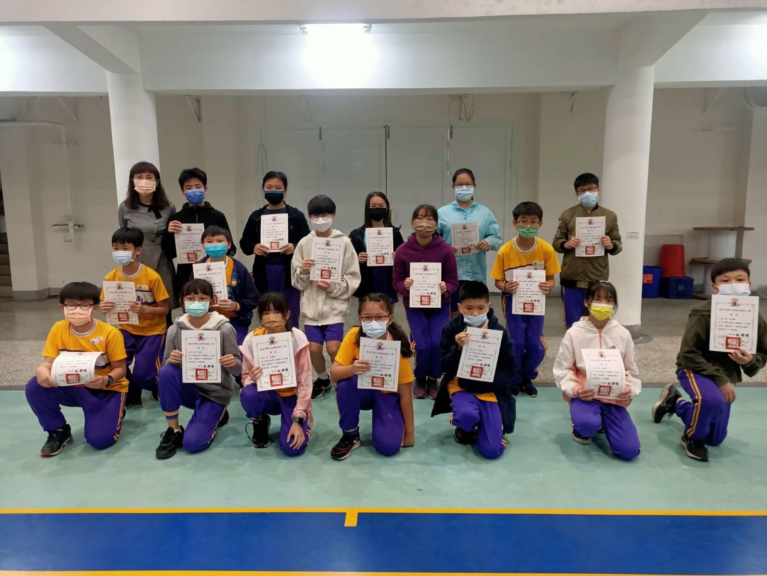
501 黃宥鈞 李存恩 黃珮瑜502 謝語嬡 吳竣融 王育晴
503 呂倧愷 吳婕榕 楊聖恩

Slide 7
601 黃柏程 許家寧 陳彥之602 盧睿謙 李盈盈 吳威滕
603 郭昱均 黃靖恩 吳苓穎

Slide 8
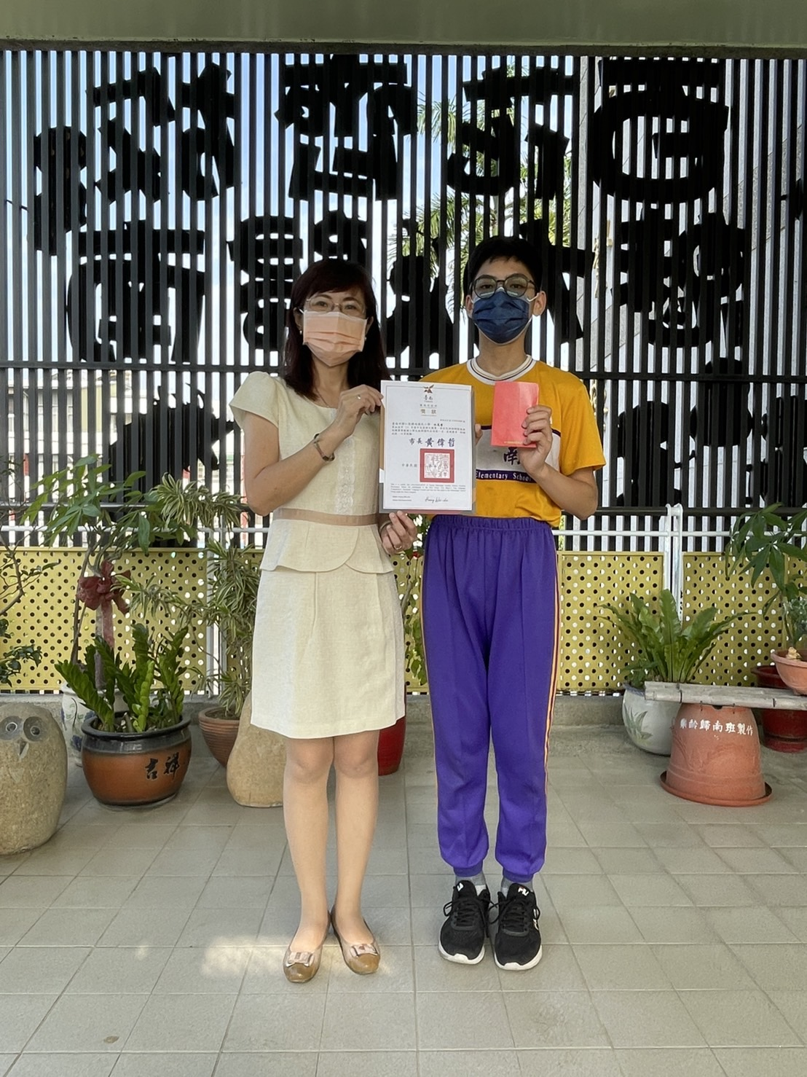
恭賀 602 林晁睿同學 榮獲111年度市長盃語文競賽原住民朗讀與演說 秀姑巒阿美語 第一名

